Slide 1


杭州中柏资产管理有限公司
2 0 2 6 年 4 月

Slide 2



汇报人：樊子昂2026.04

Slide 3
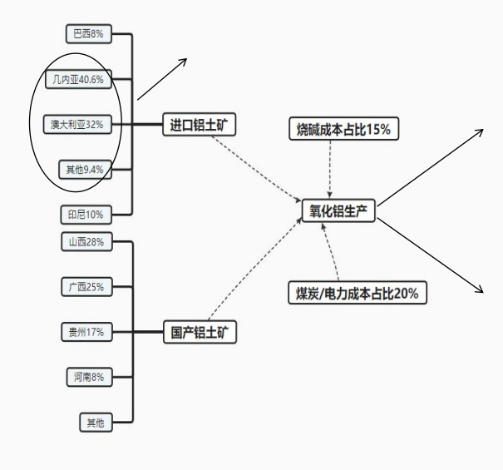
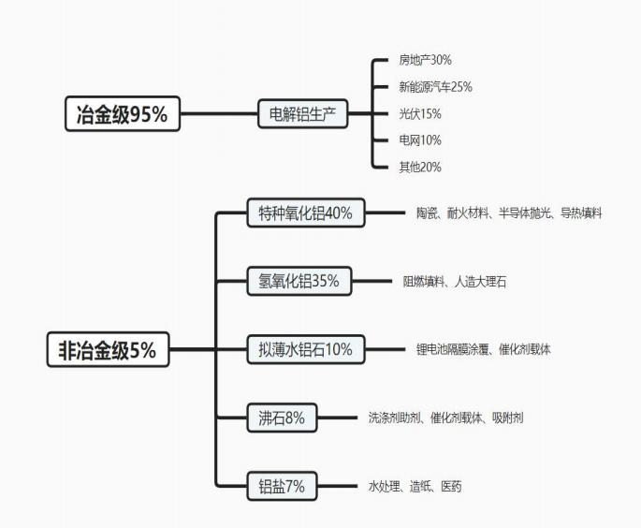
1.产业链
几内亚78% ，澳大利亚15% ，铝土矿对外依存度达70%以上
低温线
拜耳法，矿石
成本53%
高温线

Slide 4
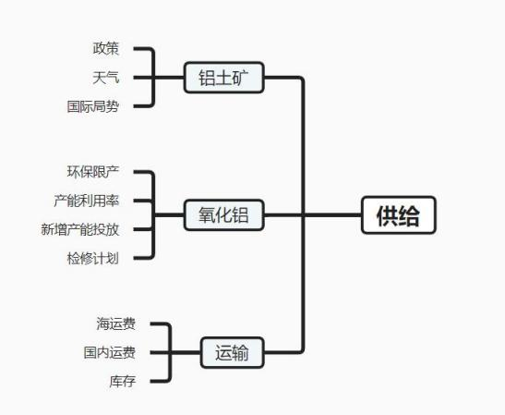
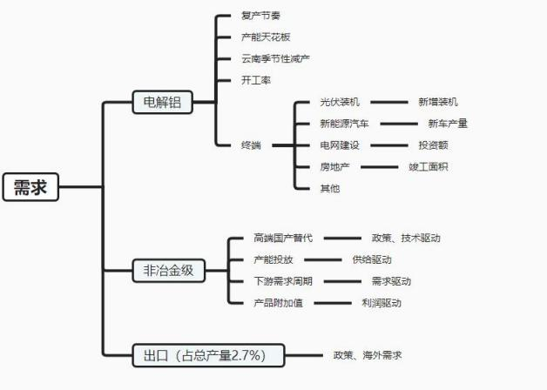
1.产业链：供需影响

Slide 5
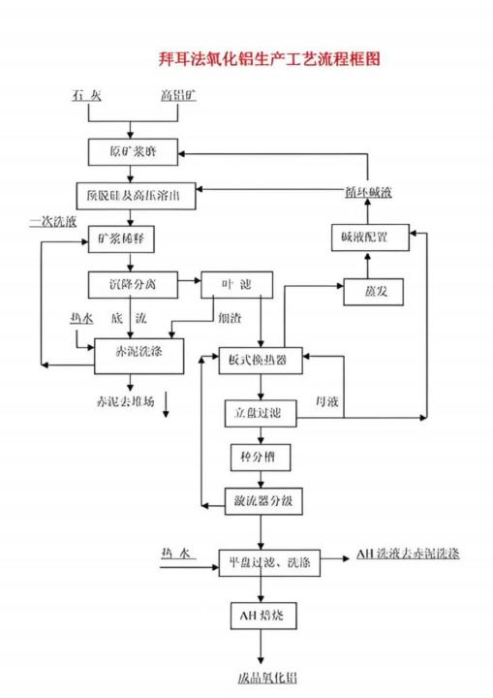
1.工艺流程
三水铝石成本低，一水硬铝石成本高，差200-300元/吨
氧化铝由铝土矿精炼
而成 ， 并作为生产电解铝的主要原料。
90%以上采用拜耳法，根据铝土矿品味不同，生产1吨氧化铝约需 要2-3吨铝土矿
对比维度 | 进口矿工艺 | 国产矿工艺
矿石类型 | 三水铝石 | 一水硬铝石
代表产地 | 几内亚、澳大利亚 | 山西、河南、贵州
溶出温度 | 140-150℃ | 240-260℃
溶出压力 | 较低 | 较高
耗碱量 | 少 | 多
能耗成本 | 低 | 高
整体成本 | 低 | 高
国内应用地区 | 山东、广西、重庆 | 山西、河南、贵州

Slide 6
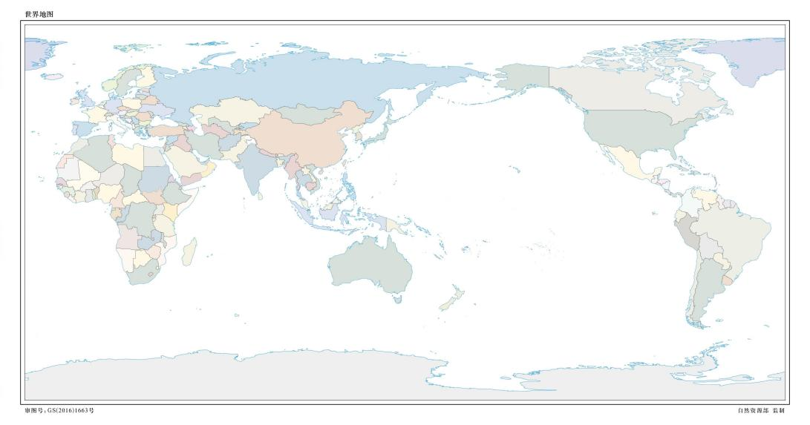

2.铝土矿情况介绍
全球合计铝土矿合计约290亿吨
越南58亿吨
土耳其1.5亿吨 老挝20亿吨
加纳9亿吨
中国7. 1亿吨
印度6.5亿吨 印尼29亿吨
马来西亚2亿吨
牙买加20亿吨
几内亚74亿吨
喀麦隆11亿吨
巴西17亿吨
澳大利亚37亿吨

Slide 7
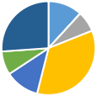

3.铝土矿产量
几内亚崛起，传统产区份额下滑
2021中国受环保政策和资源枯竭影响，产量下降 2024中国、印尼减产，产量下降
传统产区（澳大利亚、巴西）成本劣势、资源约束，份额下降
全球铝土矿产量变化（千吨/年）
500000
450000
400000
350000
300000
250000
200000
150000
100000
50000
铝土矿产量占比
（2006）
12%
铝土矿产量占比
（2025）
9%
20%
2% 6%
22%
26%
7%
34%
8%
12%
35%
7%
中国 印尼 印度
澳大利亚 巴西 几内亚 其他
中国 a 印度 a 澳大利亚
巴西 几内亚 其他
国家 | 储量（亿吨） | 全球占比 | 储采比（年）
全球 | 290 | 100% | 约82年
几内亚 | 74 | 25.50% | 约50年
澳大利亚 | 37 | 12.80% | 约30年
印尼 | 29 | 10.00% | 约50年
巴西 | 17 | 5.90% | 约50年
中国 | 7.1 | 2.40% | 仅7年
印度 | 6.5 | 2.20% | 约25年
2016年 2017年 2018年 2019年 2020年 2021年 2022年 2023年 2024年 2025年
w 几内亚 w 澳大利亚 w 中国 w 印尼 印度 w 巴西 其他
0
 | 几内亚 | 澳大利亚 | 中国 | 印尼 | 印度 | 巴西 | 其他 | 全球
十年复合增速 | 18.9% | 1.7% | 4.1% | 24.4% | 0.5% | -1.9% | +0.1% | 5.2%

Slide 8
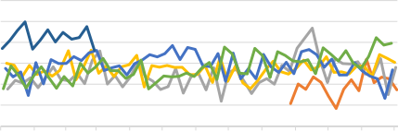
3.全球供应：供应周期
几内亚雨季是短期铝土矿供给的核心变量
印度和巴西的雨季在局部区域也会有一定影响
 | 1月 | 2月 | 3月 | 4月 | 5月 | 6月 | 7月 | 8月 | 9月 | 10月 | 11月 | 12月
几内亚 | 发运高峰 |  |  |  | 进入雨季 |  | 雨季高峰 |  |  | 开始恢复 | 发运高峰
澳大利亚 | 全年生产稳定，无显著季节性
中国 | 环保限产 |  |  | 稳定生产 |  |  | 局部雨季影响 |  |  | 稳定生产 | 环保限产
印尼 | 雨季高峰 |  | 雨季末期，旱季开始 |  |  | 旱季产量稳定 |  |  |  |  |  | 雨季开始
巴西 | 雨季高峰 |  |  | 雨季末期，旱季开始 |  |  | 旱季产量稳定
印度 | 旱季产量稳定 |  |  | 雨季开始 |  | 雨季影响严重 |  |  | 开始复产 | 旱季产量稳定
铝土矿全球主要发运量（万吨/周）
600
500
400
300
200
100
0
1月1 日
2月1 日
2月29 日
3月31 日
4月30 日
5月31 日
6月30 日
7月31 日
8月31 日
9月30 日
10月31 日
11月30 日
12月31 日
2021 2022 2023 2024 2025 2026

Slide 9
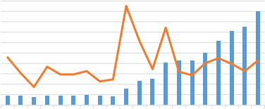
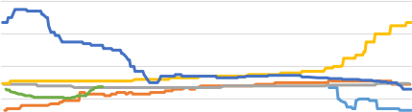
3. 1全球供应：几内亚（34. 1%）
印尼禁矿催生几内亚崛起
政策有收紧趋势，全球铝土矿价格上移
几内亚铝土矿产量（千吨）
100% 80% 60% 40% 20% 0%
-20%
-40%
mm 几内亚 环比增长率
几内亚铝土矿价格（美元/吨）
120
100
80
60
40
2021 2022 2023 2024 2025 2026
200000
180000
160000
140000
120000
100000
80000
60000
40000
20000
0
2007年
2008年
2009年
2010年
2011年
2012年
2013年
2014年
2015年
2016年
2017年
2018年
2019年
2020年
2021年
2022年
2023年
2024年
2025年
2026年
1月1 日
2月1 日
2月29 日
3月31 日
4月30 日
5月31 日
6月30 日
7月31 日
8月31 日
9月30 日
10月31 日
11月30 日
12月31 日
2014 2021 2024 2025至今
!
印尼主导期
铝土矿储量最大但基础设施落后 、 出口规模有限 。 印尼主导全球铝土矿贸易
产能爆发期
2014.1 ， 印尼实施原矿出口禁令 ， 中国寻找替代矿源 。中资企业进入几内亚帮助崛起
波动加剧期
2021几内亚政变引发市场变动
2024. 10阿联酋环球铝业子公司铝土矿出口被海关暂停
几内亚油气库爆炸导致港口作业受阻。
政策干预期
2025产量爆发 ，供应过剩导致价格崩塌 ， 铝土矿价格从高位回落
一举收回大量采矿许可 限制超产 ， 减少供应

Slide 10
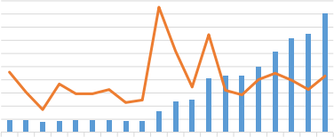
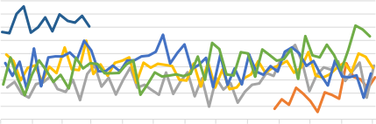
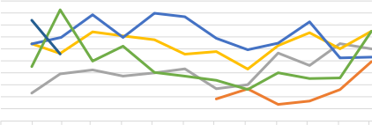
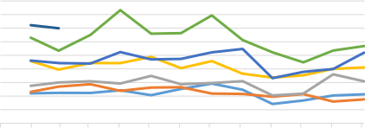
3. 1全球供应：几内亚（34. 1%）^{雨季对物流的冲击使发运量波动比产量波动更大}
几内亚铝土矿产量（千吨）
几内亚铝土矿发运量（万吨/周）
200000
180000
160000
140000
120000
100000
80000
60000
40000
20000
0
2007年
2008年
2009年
2010年
2011年
2012年
2013年
2014年
2015年
2016年
2017年
2018年
2019年
2020年
2021年
2022年
2023年
2024年
2025年
2026年
100%
80%
60%
40%
20%
0%
-20%
-40%
450
400
350
300
250
200
150
100
50
0
1月1 日
2月1 日
2月29 日
3月31 日
4月30 日
5月31 日
6月30 日
7月31 日
8月31 日
9月30 日
10月31 日
11月30 日
12月31 日
mm 几内亚 环比增长率
2021 2022 2023 2024 2025 2026
几内亚-中国铝土矿发运量（万吨/月）
几内亚-中国铝土矿进口量（万吨/月）
1200
1100
1000
900
800
700
600
500
400
300
200
1800
1600
1400
1200
1000
800
600
400
200
0
1月1 日
2月1 日
2月29 日
3月31 日
4月30 日
5月31 日
6月30 日
7月31 日
8月31 日
9月30 日
10月31 日
11月30 日
12月31 日
1月1 日
2月1 日
2月29日
3月31日
4月30日
5月31日
6月30日
7月31日
8月31日
9月30日
10月31日
11月30日
12月31日
2021 2022 2023 2024 2025 2026
2020 2021 2022 2023 2024 2025 2026

Slide 11
3. 1全球供应：几内亚（34. 1%）^{供应增量明确，政策限制超产将导致增速放缓}
项目/政策 | 说明 | 状态 | 预期变化（万吨/年）
宁巴矿业(Nim ba Mining) | 年产能1400万吨以上 | 已实现复产 | +1400
Axis矿区 | 合计产能4000万吨 | 顺达矿业等3家矿企 ， 已获准复产 | +4000
天山铝业几内亚项目 | 25年开采量100万吨 | 目前仍处于试生产阶段 ，具备600万吨/年生产及运输能力 | 灵活调整
出口配额限制 | 强制矿企将出口量压回采矿许可 证规定的数量 | 当前细则尚未落地 | 降低出口量
博法南矿区低潜力区 | 中铝团队探明数千万吨级大型铝 土矿床 | 已探明
泰利梅莱西部地区 | 首期区域有千万吨级优质铝土矿 | 勘探中
几内亚计划2030年前建成5至6座氧化铝精炼厂，将本土年加工产能提升至约700万吨

Slide 12
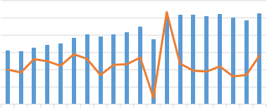
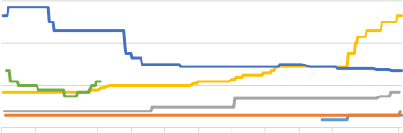
3.2全球供应：澳大利亚（22%）^{繁荣期已过，产量负增长，价格承压下行}
澳大利亚铝土矿产量（千吨）
120000 40%
100000 30%
80000 20%
60000 10%
40000 0%
20000 -10%
0 -20%
mm 澳大利亚 环比增长率
澳大利亚铝土矿价格（美元/吨）
100
80
60
40
2021 2022 2023 2024 2025 2026
2007年
2008年
2009年
2010年
2011年
2012年
2013年
2014年
2015年
2016年
2017年
2018年
2019年
2020年
2021年
2022年
2023年
2024年
2025年
2026年
1月1 日
2月1 日
2月29 日
3月31 日
4月30 日
5月31 日
6月30 日
7月31 日
8月31 日
9月30 日
10月31 日
11月30 日
12月31 日
1970 1990 2010 2018至今
!
资源发现期1950s-1970s先后发现大量铝土矿资源，跨国公司主导开发 ， 奠定全球铝土矿和氧化铝出口国地位
繁荣期1980s-1990s跨国公司持续投资
西澳铝土矿-氧化铝产业集群形成
顶峰期2000s-2010s
中国加入WTO ， 铝工业高速发展 ， 澳大利亚成为最大的原料供应国之一
2018产量下降 ， 氧化铝厂检修停产、 工人罢工等叠加2019Amrun铝土矿项目投产 ，产量上升
受矿山老化、 环保限制等约束成本压力、 制裁冲击 ，连续两年负增长

Slide 13
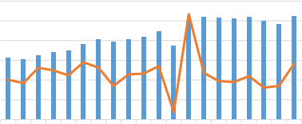
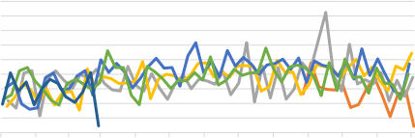
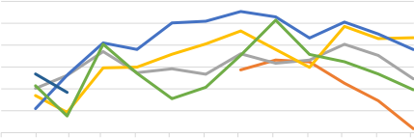
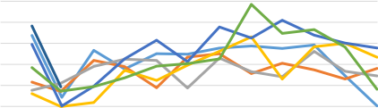
3.2全球供应：澳大利亚（22%）^{澳大利亚发运量高度集中于中国}
澳大利亚铝土矿产量（千吨）
120000 40%
100000 30%
80000 20%
60000 10%
40000 0%
20000 -10%
0 -20%
mm 澳大利亚 环比增长率
澳大利亚铝土矿发运量（万吨/周）
2007年
2008年
2009年
2010年
2011年
2012年
2013年
2014年
2015年
2016年
2017年
2018年
2019年
2020年
2021年
2022年
2023年
2024年
2025年
2026年
180
160
140
120
100
80
60
40
20
0
1月1 日
2月1 日
2月29 日
3月31 日
4月30 日
5月31 日
6月30 日
7月31 日
8月31 日
9月30 日
10月31 日
11月30 日
12月31 日
2021 2022 2023 2024 2025 2026
澳大利亚-中国铝土矿发运量（万吨/月）
澳大利亚-中国铝土矿进口量（万吨/月）
450
400
350
300
250
200
150
450
400
350
300
250
200
150
1月1 日
2月1 日
2月29 日
3月31 日
4月30 日
5月31 日
6月30 日
7月31 日
8月31 日
9月30 日
10月31 日
11月30 日
12月31 日
1月1 日
2月1 日
2月29日
3月31日
4月30日
5月31日
6月30日
7月31日
8月31日
9月30日
10月31日
11月30日
12月31日
2021 2022 2023 2024 2025 2026
2020 2021 2022 2023 2024 2025 2026

Slide 14
3.2全球供应：澳大利亚（22%）^{新增项目以产能置换为主，净增量有限}
项目/政策 | 说明 | 状态 | 预期变化（万吨/年）
梅特罗矿业 | 发货量提升30 ~90万吨/年 | 2026年出货量目标 | +30 ~90
VBX Wuudagu | 900万吨/年（据非SMM来源） | 预计2027年投产 | +900（2027年）
力拓Norman Creek | 维持现有产能 | 2026年启动 ，预计2028年全部完成 | 0
力拓Kangwinan | 最终投资决定预计2026年 | 最早2029年投产 | +2000（2029年）
Andoom矿山、 Gove矿山 | 即将关闭 ，根据Kangwinan产能反向推 算 | 预计2030年前后 | 估算为-2000
West Julimar项目 | 已获得关键土地使用权 ， 以扩大West Julimar铝土矿资源 | 勘探阶段

Slide 15
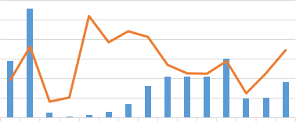
3.3全球供应：印尼（2.3%） 放，
印尼铝土矿产量（千吨）
⁶⁰⁰⁰⁰ ^{250%} 产量变化完全由出口禁令政策主导 ，而非市场供需的自然
⁵⁰⁰⁰⁰ 调节 从全球第三大铝土矿出口国转向本地加工导向
⁴⁰⁰⁰⁰ _{100%} ，
30000 50%
₂₀₀₀₀ ^{0%} 出口禁令→铝土矿滞留 ，价格暴跌→本土下游产能扩张→
10000 ⁻₋ 原料需求激增→配额不足 ，价格上涨→新产能无法释放
0 -150%
短期内产能错配导致产量明显下降
预计将持续到国内下游产能充分释
200
%
150
%
5
0
%
1
0
0%
2012年
2013年
2014年
2015年
2016年
2017年
2018年
2019年
2020年
2021年
2022年
2023年
2024年
2025年
2026年
2014 2017 2023 2026
政策酝酿
首次禁矿
印尼国内矿企未完成建设，国内冶炼产能无法消化产出 ，矿山被迫停产或减产
因政策效果与预期严重脱节 ， 2017印尼恢复铝土矿出口 ，仍给出缓冲期
二次禁矿
2023.6印尼正式实施铝土矿出口禁令
2023年后 ， 国内冶炼产能仍不足 ， 同时政策收紧使未获配比矿山关停
政策摇摆
RKAB配额收紧与氧化铝产能扩张形成矛盾
2024.7考虑恢复出口 ， 但
2009通过禁矿法律 ， 留给矿企5年缓冲期
2013中国买家大量抢进口 ，中国自印尼进口创新高
政策未落地

Slide 16
3.3全球供应：印尼（2.3%）^{新增矿山项目已签约，但政策不确定性高}
项目/政策 | 说明 | 状态 | 预期变化（万吨/年）
MAS铝土矿项目 | 年采矿规模300万吨 ， 首期服务 周期五年 | 2026年2月初签约 | +300
中矿能源加里曼丹项目 | 一体化开发 ， 已签署合作协议 | 2026年3月6日签约 | 待定
2026年RKAB配额 | 印尼铝土矿受配额政策影响大 | 配额分配中 | 配额预测1800-2200
年中配额审查（7月预期） | 铝土矿修订机制待确认 | 政策待落地 | 不确定性高 ，待观察
加里曼丹岛等未勘探区域具备巨大增量空间，多家企业正在积极推进勘探开发

Slide 17
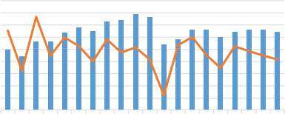
3.4全球供应：巴西（7.5%）^{巴西短期内铝土矿出口量难有大增长}
巴西铝土矿产量（千吨）
2007——2017年 ，大型项目投产、 全球铝需求旺盛、 国内资产整合提升运营效率 ，整体呈现上升趋势
2018年Alunorte氧化铝厂环保事件停产 ，铝土矿需求骤降 ，产量同比减少
2018年后 ，环保监管持续收紧 ，且迟迟未能有新产能投产 ， 又受到成本上升、 市场份额被挤压的影响 ，产量难以恢复到之前水平
存量资产因矿山老化、 环保投入等成本上升 ，但新增项目成本低
45000
40000
35000
30000
25000
20000
15000
10000
5000
0
2007年
2008年
2009年
2010年
2011年
2012年
2013年
2014年
2015年
2016年
2017年
2018年
2019年
2020年
2021年
2022年
2023年
2024年
2025年
2026年
40%
30%
20%
10%
0%
-10%
-20%
-30%
-40%
mm 巴西 环比增长率
受物流距离制约 ， 巴西主要服务美洲和欧洲市场
项目/政策 | 说明 | 状态 | 预期变化（万吨/年）
MRN Novas Minas新矿 | 投资规模约10亿美元 ， 延长寿命 | 已获初步许可证 | 维持现有产能
Amargosa项目 | 铝土矿与镓共生 ，投资规模1.19亿美元相对较小 | 待开发建设 | +500（远期）
Rondon项目 | 全球最大待开发铝土矿 ，投资25 亿美元 | 待正式开发建设 | +1800（远期）

Slide 18
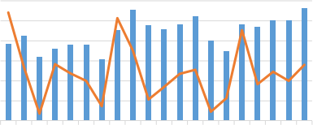
3.5全球供应：印度（5.7%）^{储量雄厚但开发受制增量有限，短期内仍是净进口国}
印度铝土矿产量（千吨）
30000
25000
20000
15000
10000
5000
0
2007年
2008年
2009年
2010年
2011年
2012年
2013年
2014年
2015年
2016年
2017年
2018年
2019年
2020年
2021年
2022年
2023年
2024年
2025年
2026年
60%
50%
40%
30%
20%
10%
0%
-10%
-20%
-30%
2007年和2014年两次爆发式增长与国内下游产能扩张吻合
2020-2021年连续下降受疫情和需求疲软影响，之后恢复
印度铝土矿储量基础雄厚，近期勘探突破显著，但开发受制于环保审批和社区问题，拍卖效率低下
mm 印度 环比增长率
项目/政策 | 说明 | 状态 | 预期变化（万吨/年）
NALCO波坦吉项目 | 国企 ，顺利推进 | 2026年6月前启动 | +100
Vedanta Sijimali | 奥里萨邦地区 ，计划开采量900万 吨/年 | 受阻搁置 ，4月暴力冲突
Vedanta Karnapodikonda | 区块面积532.747公顷 | 首选竞标者 ，待审批 | 待定
奥里萨邦2026-27财年拍卖 计划 | 将拍卖6个新铝土矿区 | 2026-27财年启动 | 取决于开发计划

Slide 19
3.6全球供应：其他
这些国家虽然储量可观，但受制于物流、审批、基础设施等瓶颈，短期内难以替代几内亚的核心供应地位
项目/政策 | 说明 | 状态 | 预期（万吨/年）
喀麦隆 | 具有全球意义的一级高品位铝土 矿项目 ， 11亿吨 | 2026年2月开始露天采矿 ，预计第三季度发出首批矿石 | 初期产能600 ， 长期目标 1000
加纳 | 加纳铝土矿储量预估高达9.2亿 吨 ， ，位居全球第七 | 开发初期 | 2025年为200
越南 | 58亿吨储量 ， 占全球近五分之一 的铝土矿资源 | 开发缓慢 ，计划2026年第二季度 开始出口 ，但当前仍未出口 | 计划到2030年实现铝土矿年产量超过1.1亿吨
老挝 | 推测储量20亿吨 ， 目前仅一家矿 企出货 ， 年产能120-150万吨 | 2025年7月起暂停新矿产项目审批
中国参与情况： 喀麦隆 ，装备供应商； 加纳 ，谈判中； 越南 ， 中铝总包； 老挝 ，考察阶段

Slide 20
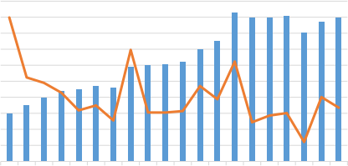
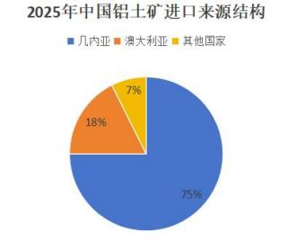
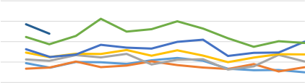
3.7全球供应：中国（19.8%）^{储采比低且开采成本高，故进口依存度超75%}
中国铝土矿产量（千吨）
省份 | 储量（亿吨） | 占中国总储量比例
广西 | 2.87 | 40%
河南 | 1.01 | 14%
贵州 | 0.91 | 13%
山西 | 0.9 | 13%
四省合计 | 5.69 | 80%
全国 | 7.1 | 100%
100000
90000
80000
70000
60000
50000
40000
30000
20000
10000
0
50%
40%
30%
20%
10%
0%
-10%
-20%
2007年
2008年
2009年
2010年
2011年
2012年
2013年
2014年
2015年
2016年
2017年
2018年
2019年
2020年
2021年
2022年
2023年
2024年
2025年
2026年
mm 中国 环比增长率
铝土矿中国进口总量（万吨/月）
四省合计占80% ，资源高度集中，储采比仅7年
2024年因国内安全环保政策收紧导致矿山停产，产量下降
因矿石品位低，每吨氧化铝需要
2500
2000
1500
1000
500
0
消耗更多矿石和能源
1月1 日
2月1 日
2月29日
3月31日
4月30日
5月31日
6月30日
7月31日
8月31日
9月30日
10月31日
11月30日
12月31日
2020 2021 2022 2023 2024 2025 2026

Slide 21
3.7全球供应：中国（19.8%）
国内增产空间有限，无法根本改变进口依赖格局中方在东南亚、非洲、巴西等地布局
项目/政策 | 说明 | 状态 | 预期（万吨/年）
山西孝义申家庄矿区 | 探获铝土矿资源量1.83亿吨 | 通过储量评审 | 远期开发 ，暂无数据
永泰能源煤下铝项目 | 8座煤矿合计预估1.16亿吨资源量 | 森达源、 金泰源已完成勘察 | 暂无数据
北方铝土矿复产 | 山西、 河南等地矿山逐步复产 | 复产中 | 增量待定
贵州务川低品位铝土矿综合利用项目 | 处理低品位铝土矿及废渣30万吨/年 | 2026年3月底试生产 | 16万吨铝精矿

Slide 22





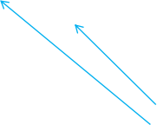

3.全球供应：铝土矿全球物流
全球铝土矿贸易高度集中于几内亚→ 中国
几内亚占全球出口70% ，中国占全球进口86%
土耳其出口中国
210万吨
土耳其出口北美65万吨
爱尔兰150万吨
中国
加拿大300万吨
阿联酋
印度
1.5~2千万吨
1.35亿吨
中国150万吨
澳大利亚西北海岸 → 印尼群岛 → 南海 → 中国东部沿海港口
澳大利亚出口中国总
量约3~3.2千万吨，其
1~ 1.5千万吨
几内亚其
他2~3千万
吨，总计
1.83亿吨
西非几内亚海岸 → 好望角→ 印度洋 → 马六甲海峡 → 南海 → 中国东部沿海港口
巴西总计600万吨
他约1.3~ 1.5千万吨，总计4.5千万吨
中国进口约2亿吨，阿联酋700万吨，美国200万吨，印度估算为500万吨

Slide 23
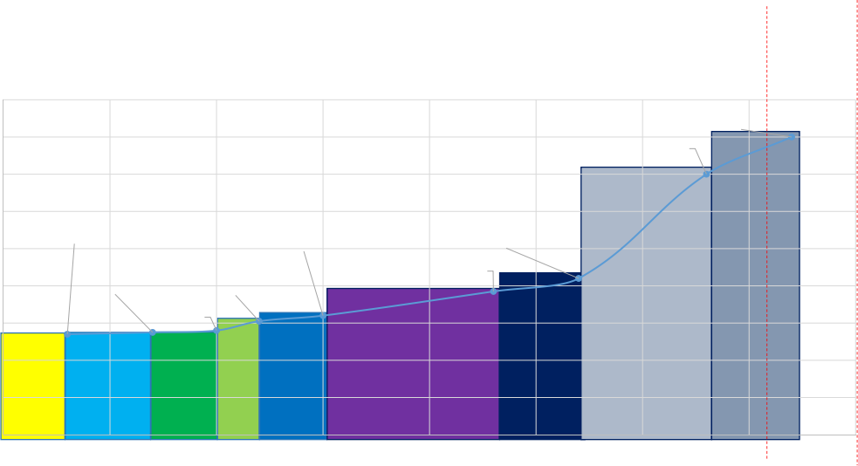
3.
国产矿价格高，几内亚矿是供应主要来源
铝土矿边际成本曲线 ^{几内亚-中国当前海运费约30} ^{，亏损时，中小矿开始减产}
80%分位 90%分位
边际成本 边际成本
全球铝土矿边际成本曲线（美元）
^{澳大利亚（高温）,} ²⁷ 澳大利亚（低温）, 32 几内亚（中小型矿）,
巴西, 27.5 印尼, 30.5 ,
印度, 28
90
80
70
60
50
40
30
20
10
0
中国（内陆）, 80
中国（沿海）, 70
42
FOB（美元/吨）
几内亚（大型矿） 38.5
0
0.5
1
1.5
2
累计产能（亿吨）
2.5
3
3.5
4

Slide 24
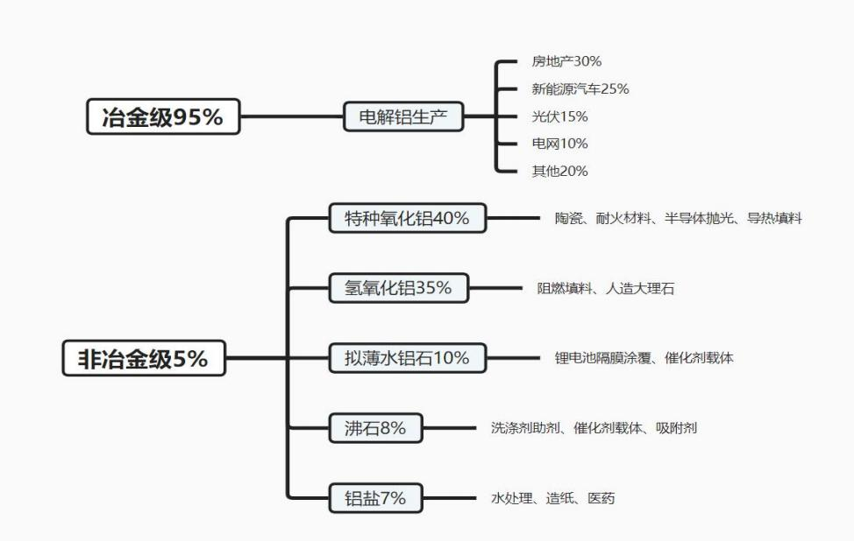
4. 1氧化铝需求结构 ^{主要生产国家：中国、澳大利亚、印度、印尼、巴西}

Slide 25
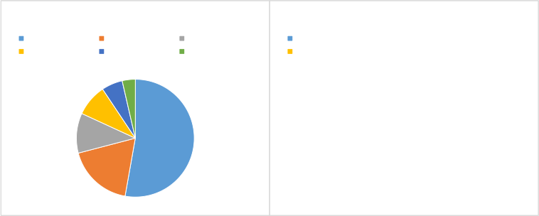
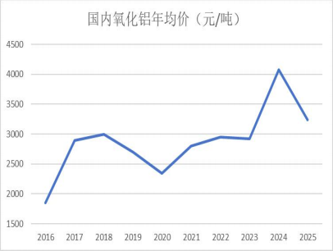
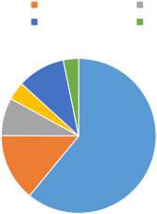

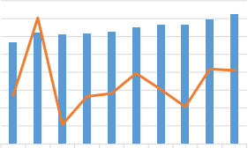
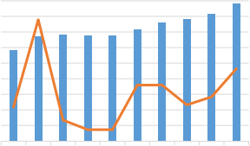
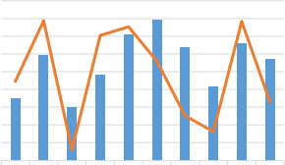
4.2冶金级氧化铝
全球重心向中国倾斜，欧美等传统产区萎缩，海外增量集中于印尼、印度（能源成本低）
氧化铝产量占比（2016）
中国 大洋洲 南美洲
欧洲（含俄罗斯） 亚洲（不含中国） 北美洲 _{5.80%}^{3.60%}
8.80%
11.00%
53.00%
18.20%
氧化铝产量占比（2025）
中国
欧洲（含俄罗斯）
大洋洲
亚洲（不含中国）
南美洲
北美洲
成本上涨进口波动 | 下游电解铝 上游铝土矿
3.20%
10.00%
3.80%
7.90%
14.10% ^{60.90%}
160000 140000 120000 100000 80000 60000 40000 20000 0 | 全球氧化铝产量（千吨） mm 全球 环比增长率 | 12% 10% 8% 6% 4% 2% 0% -2% -4% | 90000 80000 70000 60000 50000 40000 30000 20000 10000 0 | 中国氧化铝产量（千吨） 中国 环比增长率 | 18% 16% 14% 12% 10% 8% 6% 4% 2% 0% -2%
国外氧化铝产量（千吨）
6% 4% 2% 0% -2% -4% -6%
60000
59000
58000
57000
56000
55000
54000
53000
52000
51000
2016年
2017年
2018年
2019年
2020年
2021年
2022年
2023年
2024年
2025年
2016年
2017年
2018年
2019年
2020年
2021年
2022年
2023年
2024年
2025年
2016年
2017年
2018年
2019年
2020年
2021年
2022年
2023年
2024年
2025年
中国以外
环比增长率

Slide 26
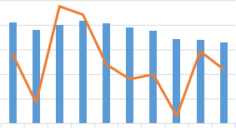
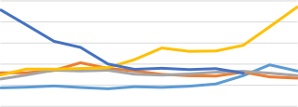

4.3. 1氧化铝
澳大利亚
2026年产量下降，2027年扩产部分对冲，产量持续下滑，竞争力下降。年出口量长期看将减少
澳大利亚氧化铝产量（千吨）
澳大利亚氧化铝年出口量（千吨）
澳大利亚氧化铝月出口价（澳元/吨）
25000
20000
15000
10000
5000
0
6%
4%
2%
0%
-2%
-4%
-6%
-8%
-10%
20000
18000
16000
14000
12000
10000
8000
6000
4000
2000
0
1200
1000
800
600
400
200
0
2017年
2018年
2019年
2020年
2021年
2022年
2023年
2024年
2025年
2026年
1月31 日
2月29 日
3月30 日
4月30 日
5月30 日
6月30 日
7月30 日
8月30 日
9月30 日
10月30 日
11月30 日
12月30 日
mm 澳大利亚氧化铝产量 环比增长率
2021 2022 2023 2024 2025 2026
2021 2022 2023 2024 2025
2017-2021年，中国环保限产、疫情、俄乌冲突，产量滞后调整；18年South32 Worsley氧化铝厂检修2021-2023年，能源涨价、人力成本上升、印尼低成本竞争
2024年，美铝减产、昆士兰州天然气管道火灾，产量下降
2025-2026年，美铝奎纳纳关停、力拓减产
项目/政策 | 说明 | 状态 | 预期
力拓Yarwun氧化铝厂 | 产量削减40%（约120万吨/年） | 2026年10月起 | -120
美铝奎纳纳（ Kwinana） | 220万吨/年 ，运营超60年 ，永久 性关停 | 2025年9月29日正式宣布 | -220
美铝扩产 | 通过高品位铝土矿配套 ，在其他炼厂增加100万吨/年氧化铝产能 | 2027年 | +100（2027年）

Slide 27
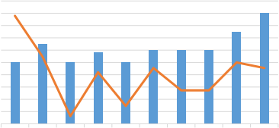

4.3.2氧化铝
印尼
新项目集中投产，产能快速扩张将迎来产量拐点，出口量将显著增长
印尼氧化铝产量（千吨）
2014年禁矿倒逼产量快速增长
2020-2024年项目延迟 ，产量徘徊
2025-2026年Mempawah、 南山、 锦江等新项目集中投产
SMM统计2025年底印尼氧化铝建成产能约700万吨/年 ，从净进口国转为净出口国 ， 预计实际产量在500万吨
成本优势奠定价格下限→产能爆发驱动价格下行→ 出口放量影响全球格局
2000
1800
1600
1400
1200
1000
800
600
400
200
0
80%
70%
60%
50%
40%
30%
20%
10%
0%
-10%
-20%
-30%
2017年
2018年
2019年
2020年
2021年
2022年
2023年
2024年
2025年
2026年
mm 印尼氧化铝产量 环比增长率
项目/政策 | 说明 | 状态 | 预期变化（万吨/年）
KAN孟帕瓦项目 | Press Metal集团持股80%的KAN项目 ，投资60万亿盾 | 2026年末或2027年初逐步投产 | +100 ~120
南山铝业二期 | 已成功构建氧化铝产能 | 2025年12月全部达产 | +200
Harita Group | 被授予国家战略项目(PSN)地位 | 预期投产2027年 | +200（远期）
东方希望 | 600万吨氧化铝及240万吨电解铝项目 ， 首期200万吨氧化铝 | 项目已启动规划 | +200（远期）

Slide 28
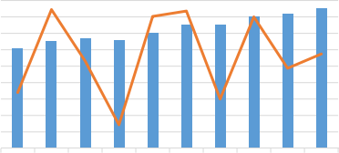

4.3.3氧化铝 印度
印度氧化铝内需驱动为主，大厂主导故产量波动受企业检修影响较大，产能扩张确定性高 ， 2026-2027年是关键投产窗口
印度氧化铝行业整体扩张，2020年疫情导致部分企业产量下滑，2023年Vedanta设备维护、关停，全行业利润承压
印度主要氧化铝厂Vedanta 500万吨/年、 NALCO 310万吨/年。 主要供应Hind al co、 Vedanta等本土电解铝厂 ， 出口占比仅6%，
主要出口流向： 中国、 阿联酋、 马来西亚等亚洲市场
印度氧化铝产量（千吨）
9000
8000
7000
6000
5000
4000
3000
2000
1000
0
8%
6%
4%
2%
0%
-2%
-4%
2017年
2018年
2019年
2020年
2021年
2022年
2023年
2024年
2025年
2026年
mm 印度氧化铝产量 环比增长率
项目/政策 | 说明 | 状态 | 预期变化（万吨/年）
NALCO氧化铝扩产 | Damanjodi第五条生产线 | 2026.6 | +100
Vedanta氧化铝 | 兰吉加尔炼厂 ，总产能500万吨 | 已投产 | +200 ~300
Hind al co特种氧化铝 | 特种氧化铝扩产 | 建设中 ， 目标2030财年 | +50 ~100 (2030)
Hind al co绿地项目 | 奥里萨邦赖加达新炼厂 | 建设中 ，预计2027年3月投产 | +85（2027）

Slide 29
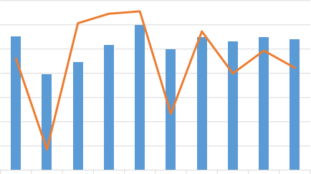
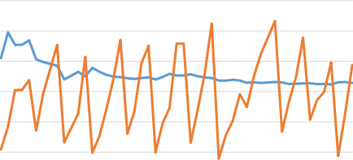
4.3.4氧化铝 巴西
巴西氧化铝产量（千吨）
14000
12000
10000
8000
6000
4000
2000
0
环保禁令导致产量波动，未来几年暂无新建计划，产能整合为扩产铺路
巴西氧化铝周出口
20%
15%
10%
5%
0%
-5%
-10%
-15%
-20%
-25%
-30%
-35%
600
500
400
300
200
100
0
100
80
60
40
20
0
2017年
2018年
2019年
2020年
2021年
2022年
2023年
2024年
2025年
2026年
2025-04-04
2025-05-04
2025-06-04
2025-07-04
2025-08-04
2025-09-04
2025-10-04
2025-11-04
2025-12-04
2026-01-04
2026-02-04
2026-03-04
mm 巴西氧化铝产量 环比增长率
出口单价（美元/吨）
出口量（万吨）
2018年环保禁令，Alunorte氧化铝厂减产50%
2022年受全球能源危机影响，跨国铝业公司的战略调整，产量下降
中国印尼新增产能投产压制巴西氧化铝价格 ，加之中东欧洲电解铝减产需求减弱 ， 出口价格呈现下行趋势
巴西凭借低碳优势和地理位置 ，在欧洲南美等特定市场仍具有差异化竞争优势

Slide 30
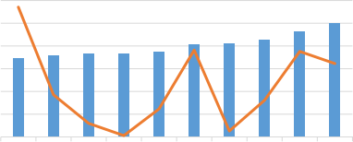
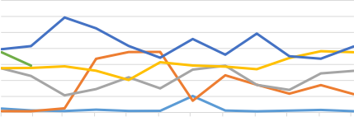
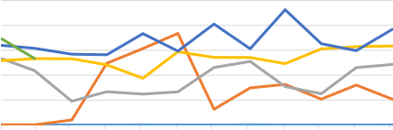
4.3.5氧化铝 中国
中国氧化铝总产量（千吨）
120000
100000
80000
60000
40000
20000
0
mm 中国氧化铝产量 环比增长率
中国氧化铝月出口量（千吨）
350
300
250
200
150
100
50
0
中国对俄出口持续增长，转为净出口国
2021年中国为净进口国，近五年出口量持续增长
2022年俄乌冲突导致澳大利亚对俄禁运、俄铝乌克兰工厂停产，中国对俄出口爆发，全年净出口810万吨
2025年印尼、印度新产能释放，海外价格暴跌，进口大增只要制裁持续，中国作为氧化铝净出口国的地位将维持
14%
12%
10%
8%
6%
4%
2%
0%
2017年
2018年
2019年
2020年
2021年
2022年
2023年
2024年
2025年
2026年
中国-俄罗斯氧化铝月出口量（千吨）
250
200
150
100
50
0
1月31 日
2月29 日
3月30 日
4月30 日
5月30 日
6月30 日
7月30 日
8月30 日
9月30 日
10月30 日
11月30 日
12月30 日
1月31 日
2月29 日
3月30 日
4月30 日
5月30 日
6月30 日
7月30 日
8月30 日
9月30 日
10月30 日
11月30 日
12月30 日
2021
2022
2023
2024
2025
2026
2021
2022
2023
2024
2025 2026

Slide 31
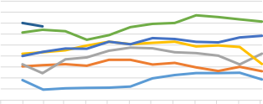

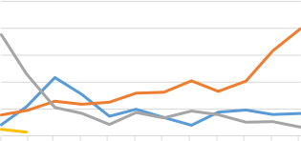
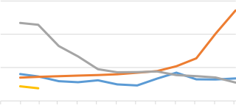
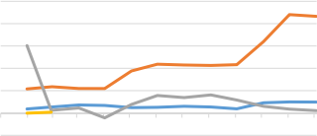
4.3.5氧化铝 中国
建成产能超1. 1亿吨，闲置近2000万吨，供给过剩2024年矿端紧张→供给收缩→成本、价格上升
2025年新产能释放→供给过剩→成本、价格下降
氧化铝开工率-全国
10500 10000 9500 9000 8500 8000 7500 7000 6500 6000 | 氧化铝产能-全国 2022 2023 2026
氧化铝价格—全国
90 85 80 | 6000 5000 4000 3000
2月29 日
3月31 日
4月30 日
5月31 日
6月30 日
7月31 日
8月31 日
9月30 日
75 70 | 2000 1000 0
2022 2023 2026 | 2022 2023 2026
5/31
6/30
7/31
8/31
9/30
10月31 日
11月30 日
12月31 日
2/29
3/31
4/30
1月1 日
2月1 日
1月1 日
2月1 日
2月29 日
3月31 日
4月30 日
5月31 日
6月30 日
7月31 日
8月31 日
9月30 日
10月31 日
11月30 日
12月31 日
1/1
2/1
10/31
11/30
12/31
2020
2024
2021
2025
2020
2024
2021
2025
2020
2024
2021
2025
中国氧化铝出口平均单价（美元）
中国氧化铝生产完全成本（元）
中国氧化铝利润（元）
900
800
700
600
500
400
3700
3300
2900
2500
2500
2000
1500
1000
500
0
-500
5月31 日
6月30 日
7月31 日
8月31 日
9月30 日
5月31 日
6月30 日
7月31 日
8月31 日
9月30 日
2月29 日
3月31 日
4月30 日
2月29 日
3月31 日
4月30 日
1月1 日
2月1 日
10月31 日
11月30 日
12月31 日
1月1 日
2月1 日
10月31 日
11月30 日
12月31 日
1月31日
2月29日
3月30日
4月30日
5月30日
6月30日
7月30日
8月30日
9月30日
10月30日
11月30日
12月30日
2023 2024 2025 2026
2023 2024 2025 2026
2023
2024 2025
—— 2026

Slide 32
4.3.5氧化铝投放 中国 ^{2026年国内拟新增产能1360万吨，实际预计投产860~} ^{1060万吨}
项目/政策 | 说明 | 状态 | 预期变化（万吨/年）
广西隆安和泰 | 年产240万吨氧化铝 ，总投资62亿 | 2026年4-5月投产 | +240
东方希望北海 | 首期200万吨 ，总投资280亿元 | 2025.8开工 ， 26投产 | +200
新疆众和 | 年产240万吨 ， 区位优势明显 ， 临近港口铝土矿运输成本低 | 预计2026年上半年投产 | +240
特变电工防城港 | 依托几内亚十亿吨铝土矿资源 ，配套建设两条120万吨生产线 | 2026年6-7月投产 | +240
广投北海 | 一期240万吨氧化铝 | 2026年2-4月投产 | +240
中铝山西新材料 | 技术升级置换项目 | 2026年5月投产 | 0
玉林龙潭 | 绿色低碳工艺 ， 部分产能 | 2026年底投产 | +200
中铝大连太平湾 | 300万吨氧化铝 ，建设周期2年 | 2026年Q1开工 | 0
新增产能的边际成本低于现有高成本产能，推动行业整合，倒逼落后产能退出 当前处于政策窗口期，存在不确定性，抢建产能，抢占市场份额
电解铝企业产业链一体化布局（电解铝成本1.6-1.7万元/吨，25年利润5000+/吨）

Slide 33
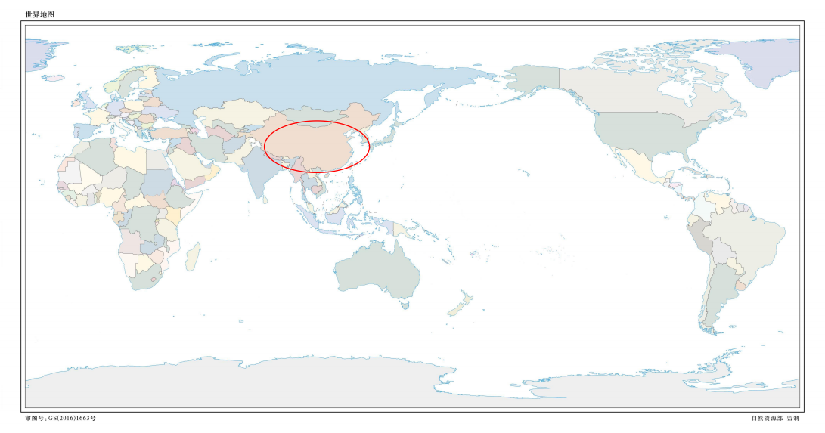





4.4氧化铝全球物流
中国净出口135万吨，对俄出口占79%澳大利亚1-5月出口620万吨
中国流向：
韩国5万吨
印尼2万吨
阿联酋10万吨
日本泰国越南等合计约35万吨
出口俄罗
斯202万吨
中国年出口255万吨，进口120万吨
5月出口阿联酋 12.2万吨，出口 巴林27.4万吨
5月出口加拿大30.5万吨
5月其他出口
澳大利亚1-5月出口620万吨，5月 146万吨（数据来源亚洲金属网）
约76万吨

Slide 34
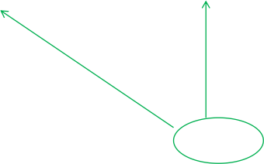




4.4氧化铝全球物流
中国进口来源多元，美国进口集中度高印尼崛起为新兴出口力量
美国年进口：
巴西约128万吨
牙买加约20万吨
总计约180万吨
中国年进口：
澳大利亚47万吨
印尼19万吨
印度3.3万吨
越南3万吨（常态化）
其他约7万吨
全年出口俄 约65. 1万吨
4月出口印
度13万吨
4月出口荷兰6.2万吨
1-4月其他出口17.4万吨
印尼1-4月出口151.5万吨，4月42.7万吨
（数据来源亚洲金属网）

Slide 35

4.5
全球氧化铝边际成本曲线解释了中国产能调整的原因
氧化铝边际成本曲线
、印度投产扩产确定性高，预计中国内陆减产
印尼
全球氧化铝边际成本曲线
450 ^{欧洲等400-480}
中国内陆380-420
400
中国沿海340-380
³⁵⁰ 巴西290-330
³⁰⁰ 印度240-260
印尼230-250
200
150
100
50
0
0 2000 4000 6000 8000 10000 12000 14000 16000 18000 20000
累计产能（万吨）
澳大利亚280-320
250
边际成本(美元/吨）
80%分位90%分位边际成本边际成本

Slide 36





5. 1全球需求：电解铝
中国增速持续放缓，全球增速稳定，印尼是海外主要增量来源交通运输、电气与电子增长，建筑与房地产、包装需求稳定
全球电解铝产量（万吨）
8000 8%
7000 ^{7%}
6000
⁵⁰⁰⁰ 4%
4000 3%
3000 ^{2%}
2000
¹⁰⁰⁰ - 1%
0 -2%
mm 全球 环比增长率
中国电解铝产量（万吨）
12% 10% 8% 6% 4% 2% 0% -2% -4% -6%
mm 中国 环比增长率
国外电解铝产量（万吨）
20% 15% 10% 5% 0% -5%
-10%
mm 国外 环比增长率
5000
4500
4000
3500
3000
2500
2000
1500
1000
500
0
3500
3000
2500
2000
1500
1000
500
0
6
%
5
%
1
%
0
%
2017年
2018年
2019年
2020年
2021年
2022年
2023年
2024年
2025年
2026年
2017年
2018年
2019年
2020年
2021年
2022年
2023年
2024年
2025年
2026年
2017年
2018年
2019年
2020年
2021年
2022年
2023年
2024年
2025年
2026年
交通运输领域增量空间明确，但存在镁合金竞争
电气与电子领域铝代铜，确定性高规模大
包装领域增量空间明确，但存在纸质包装竞争

Slide 37

5
. 1全球需求：电解铝
中国是全球最大消费国；美国受关税制约印度快速增长；德国依赖进口
国家 | 氧化铝来源 | 电解铝来源 | 特点
中国 | 自产为主，进口补充（印尼、澳、巴西） | 自产为主 | 全球生产中心
美国 | 进口（加拿大、巴西、澳大利亚） | 进口为主（加拿大78%） | 高度依赖进口，关税压制需求
印度 | 自产为主（Vedanta） ，进口补充 | 自产为主 | 自给自足，增长迅速
德国 | 进口（澳大利亚、巴西） | 进口（冰岛、挪威、中东） | 本土产能萎缩，依赖进口

Slide 38




5.2中国需求：电解铝
电解铝已接近产能天花板
全国电解铝供给短期波动主要来自云南
（万吨） | 2024年 | 2025年 | 2026年
氧化铝产量 | 8552 | 9445 | 10000
氧化铝净进口 | -10 | -135 | -150
总供给 | 8542 | 9310 | 9850
电解铝产量 | 4382 | 4423 | 4544
氧化铝消耗量 | 8457 | 8536 | 8770
冶金、非冶金总需求 | 8657 | 8736 | 8970
过剩 | -115 | +574 | +880
中国电解铝产量（万吨）
400
360
320
280
3月31 日
4月30 日
5月31 日
6月30 日
7月31 日
8月31 日
9月30 日
10月31 日
11月30 日
12月31 日
2020 2021 2022 2023 2024 2025 2026
中国电解铝开工率
云南电解铝开工率
中国电解铝产能集中于四大产区。 山东、新疆、内蒙古以煤电为主， 产能月度变化小。云南（15%）高 度依赖水电，丰枯水期切换导致产 能月度变化大
吨电解铝成本约1.54万，利润约8k ，电力占比31-40% ，故云南电力成
本低成为产能转移承接地
100
95
90
85
100
90
80
70
60
50
1月1 日
2月1 日
2月29 日
3月31 日
4月30 日
5月31 日
6月30 日
7月31 日
8月31 日
9月30 日
10月31 日
11月30 日
1月1 日
2月1 日
2月29 日
3月31 日
4月30 日
5月31 日
6月30 日
7月31 日
8月31 日
9月30 日
10月31 日
11月30 日
12月31 日
12月31 日
2020
2024
2021
2025
2022 2023 2026
2020
2024
2021
2025
2022 2023 2026

Slide 39
5.2中国需求：电解铝
氧化铝生产倾向于铝土矿资源地或港口电解铝生产倾向于电力富集区
产区 | 氧化铝主要来源地 | 运输方式 | 氧化铝特征
山东 | 本省自产 | 短途汽运、 皮带廊道 | 全国最大氧化铝生产省 ，基本不外购 ，外运至新疆、 内蒙古
新疆 | 山西、 山东、 河南 | 铁路专列、 海铁联运 | 省内无氧化铝产能 ， 100%依赖外采 ， 青岛港是重要发运枢纽
内蒙古 | 山东、 山西、 河北 | 海铁联运专列 | 省内建成产能100万吨已停产 ，复产时间未知 ，大量外采
云南 | 广西、 贵州为主 ，本地为辅 | 短途汽运、 铁路 | 本地产能160万吨 ，但电解铝产能快速增长 ，省内产量远不足需求

Slide 40

5.3氧化铝需求——非冶金级
市场增速6-7% ，虽然占比小无法扭转整体格局，但企业布局非冶金级，利润稳定性优于传统企业
应用领域 | 占比 | 核心用途 | 增长驱动
耐火材料 | 30-35% | 钢铁、铸造、石化用耐火材料 | 传统工业升级
陶瓷 | 20-25% | 电子陶瓷、工程陶瓷、 日用陶瓷 | 5G 、AI芯片封装
磨料/抛光 | 15-20% | 研磨介质、CMP抛光 | 半导体、精密制造
ATH阻燃剂 | 10-15% | 电线电缆、塑料、橡胶阻燃填料 | 安全标准提升
催化剂载体 | 5-10% | 石油化工、汽车尾气净化 | 环保要求趋严
其他 | 10% | 涂料、复合材料、医药等
中国氧化铝非冶金级产量（万吨）
700
600
500
400
300
200
100
0
160%
140%
120%
100%
80%
60%
40%
20%
0%
-20%
-40%
-60%
2016年
2017年
2018年
2019年
2020年
2021年
2022年
2023年
2024年
2025年
mm 非冶金级 环比增长率
高纯氧化铝增速最快（利润率达30-50%） ，受益于LED照明、锂电池隔膜、半导体三大万亿级市场
固态电池打开新的应用空间，半固态隔膜涂覆已产业化，全固态电池正极包覆和电解质填料处于研发验证阶段
全球市场由欧美日企业主导，但中国企业在高纯氧化铝领域已实现国产替代，产能达1万吨/年

Slide 41
6.其他影响因子
烧碱、煤炭价格走弱，氧化铝成本、价格下移；电力影响电解铝产能，进而影响氧化铝需求；基差和期限结构用以判断市场供需
指标 | 与氧化铝的关系 | 说明
烧碱 | 占氧化铝成本15% | 走弱
煤炭 | 占氧化铝成本20% | 走弱
电力 | 占电解铝成本35-45% | 吨铝耗电约13000度
预焙阳极及辅料 | 占电解铝成本8-12% | 受石油焦、 沥青等价格影响
基差 | 反映现货松紧和预期转变 | 现货贴水
期限结构 | 反映市场远期预期 | 近弱远强

Slide 42
7.交割规则与交割库
交易品种 | 氧化铝 | 交割方式 | 仓库交割 + 厂库交割 +期货转现货
交易单位 | 20吨/手 | 交割结算价 | 最后5个有成交交易日的结算价的算术平均值
交割单位 | 15手的整数倍（即300吨） | 交割品级 | 国标GB/T 24487-2022 AO-1或AO-2牌号
报价单位 | 元/吨 | 仓库仓单有效期 | 产品最早生产日期起 180天以内
最小变动价位 | 1元/吨 | 仓库仓单入库时限 | 生产日期起60天内必须入库
合约月份 | 1-12月 | 厂库仓单有效期 | 仓单生成之日起180天
最后交易日 | 合约月份的15日（遇节假日顺延） | 仓单注销时间 | 每年10月最后一个交易日集中注销（仓库仓单）
交割日期 | 最后交易日后连续2个工作日 | 最小出库量 | 300吨/天（厂库）

Slide 43
7.交割规则与交割库
普通交割仓库
仓库主体 | 存放地区 | 核定库容
中国外运华中有限公司 | 山东 | 10万吨
厦门象屿速传供应链发展股份有限公司 | 山东 | 8万吨
中储发展股份有限公司 | 河南 | 5万吨
甘肃国通大宗商品供应链管理股份有限 公司 | 甘肃 | 5万吨
中物流（乌鲁木齐）物流有限公司 | 新疆 | 10万吨
中疆物流有限责任公司 | 新疆 | 15万吨
山东高速新疆物流发展有限公司 | 新疆 | 5万吨
广东炬申仓储有限公司 | 新疆 | 15万吨
 | 广西 | 5万吨
集团交割仓库
青岛港国际物流有限公司 | 山东 | 2万吨
青岛港国际股份有限公司 | 山东 | 8万吨
中铝物流集团中部国际陆港有限公司 | 河南 | 15万吨
交割厂库
厂库名称 | 提货地址 | 核定库容 （万吨） | 日发货量（吨/日）
中铝山东有限公司 | 山东 | 5 | 2,400
中铝中州铝业有限公司 | 河南 | 8 | 3,900
山东宏拓实业有限公司 | 山东 | 6 | 3,000
 | 山东 | 6 | 3,000
厦门国贸同歆实业有限公司 | 河南 | 5 | 3,300
浙江四邦实业有限公司 | 新疆 | 3 | 2,100
 | 甘肃 | 2 | 2,100
新疆升水300元/吨 ，仓单比基准地贵300元/吨甘肃升水180元/吨 ，仓单比基准地贵180元/吨其他是基准价，升贴水为0

Slide 44
谢谢观看
2 0 2 6 年 4 月

